Slide 1
ТЕМА ПРОЕКТА: «МАШИНА ПОСТА»
ПОДГОТОВИЛА: КОЖЕВНИКОВА АННА, 16 ЛЕТ
УЧЕНИЦА 10 ”А” КЛАССА МОУ СШ №13 г.Волжского
РУКОВОДИТЕЛЬ ПРОЕКТА: АБРАМОВА НАТАЛИЯ НИКОЛАЕВНА
2018 г

Slide 2
СОДЕРЖАНИЕ:
Актуальность;
Появление машина Поста;
Внешний вид машины Поста;
Возможность машины Поста;
Пример программ на машине Поста;
Вклад в развитие науки;
Вывод

Slide 3
АКТУАЛЬНОСТЬ
Изучение машины Поста полезно как школьникам, так и студентам. При этом теоретический материал доступен даже школьникам младших классов.
Машина обладает большой наглядностью, возможностью легко осуществлять различные композиции, элементарностью шагов работы.
С помощью простейших операций, которыми располагает машина Поста, можно выполнять арифметические операции — основу любого современного процессора.

Slide 4
НОВАЯ НАУКА
В 30-х годах XX века возникла новая наука — теория алгоритмов. Вопрос, на который ищет ответ эта наука: для всякой ли задачи обработки информации может быть построен алгоритм решения? Но чтобы ответить на этот вопрос, надо сначала договориться об исполнителе, на которого должен быть ориентирован алгоритм. Тогда учеными были придуманы следующие исполнители:

Slide 5
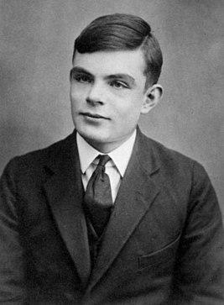
АЛАН ТЬЮРИНГ
Предложил модель такого исполнителя, получившую название «машина Тьюринга». Его «машина» является универсальным исполнителем обработки любых символьных последовательностей в любом алфавите.

Slide 6
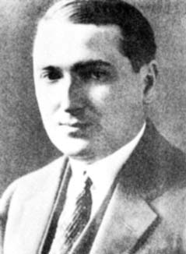
ЭМИЛЬ ПОСТ
Пост предложил абстрактную вычислительную конструкцию, позволяющую формально определить алгоритм и названную впоследствии машиной Поста. Машина Поста работает с двоичным алфавитом и несколько проще в своем «устройстве». Именно работа с двоичным алфавитом представляет наибольший интерес, поскольку, как вы знаете, современный компьютер тоже работает с двоичным алфавитом.

Slide 7
ТЕЗИС ПОСТА
«Всякий алгоритм представим в форме машины.» - гипотеза.
Алгоритм (по Посту) — программа для машины Поста, приводящая к решению поставленной задачи.

Slide 8
ДЛЯ ВСЯКОЙ ЛИ ЗАДАЧИ ОБРАБОТКИ ИНФОРМАЦИИ МОЖЕТ БЫТЬ ПОСТРОЕН АЛГОРИТМ РЕШЕНИЯ?
Да.
Для того чтобы опровергнуть гипотезу Поста, необходимо придумать алгоритм, который невозможно записать в виде программы для машины Поста. На сегодняшний день такого алгоритма не существует.

Slide 9
«ВНЕШНИЙ ВИД» МАШИНЫ ПОСТА

Slide 10
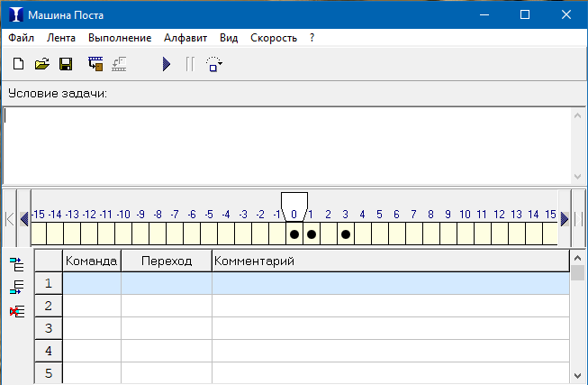
ЧТО ТАКОЕ МАШИНА ПОСТА?
Машина Поста представляет собой мысленную конструкцию, существующую лишь в нашем воображении и созданная для уточнения (формализации) понятия алгоритма. Представляет собой универсальный исполнитель, позволяющий вводить начальные данные и читать результат выполнения программы.
Но устройство, позволяющее моделировать работу машины Поста в случае небольших программ и небольших объемов вычислений, изготовлено в 1970 г. В Симферопольском Государственном Университете.

Slide 11

ЛЕНТА
Лента бесконечна и разделена на секции одинакового размера. Для наглядности ленту будем считать расположенной горизонтально.

Slide 12

ЛЕНТА
Порядок, в котором расположены секции ленты, подобен порядку, в котором расположены все целые числа.

Slide 13

ЛЕНТА
В каждой секции ленты либо не записано ничего, либо записана метка.

Slide 14
СОСТОЯНИЕ ЛЕНТЫ
Информация о том, какие секции пусты, а какие отмечены, образует состояние ленты.
Состояние ленты меняется в процессе работы машины.

Slide 15

КАРЕТКА
Каретка неподвижна и стоит против одной из секций ленты
Каретка может передвигаться вдоль ленты влево и вправо. Когда она неподвижна, она стоит против ровно одной секции ленты.

Slide 16

КАРЕТКА
Каретка не стоит против одной из секций ленты, значит происходит движение каретки
За один шаг каретка может сдвинуться на одну секцию влево или вправо. Каретка может поставить (напечатать) или уничтожить (стереть) метку в той секции, против которой она стоит, а также распознать, стоит или нет метка в обозреваемой ею секции.

Slide 17
СОСТОЯНИЕ МАШИНЫ
Информация о том, какие секции пусты, а какие отмечены и где стоит каретка, образует состояние машины Поста.

Slide 18
РАБОТА МАШИНЫ ПОСТА

Slide 19






КОМАНДЫ МАШИНЫ ПОСТА.
Первый вид. Команды движения вправо.
Второй вид. Команды движения влево.
Третий вид. Команды печатания метки.
Четвертый вид. Команда стирания метки.
Пятый вид. Команды передачи управления.
Шестой вид. Команда остановки.
Каждая программа машины Поста состоит из команд.

Slide 20
ОБОЗНАЧЕНИЯ
i
Номер команды
Отсылка у команд
передачи
управления
j1, j2
j
Отсылка

Slide 21
СВОЙСТВА СПИСКА КОМАНД МАШИНЫ ПОСТА:
На первом месте в этом списке стоит команда с номером (i) 1, на втором месте (если оно есть) – команда с номером 2 и т.д.
На k месте стоит команда с номером k.
Для каждой отсылки каждой команды списка найдется в списке такая команда, номер которой равен рассматриваемой отсылке.

Slide 22
ВЫПОЛНЕНИЕ КОМАНД

Slide 23
УСЛОВИЯ ДЛЯ РАБОТЫ ПРОГРАММЫ
Чтобы машина Поста начала работу нужно задать некоторую программу и некоторое состояние машины (расставить метки по секциям или оставить все пустыми и поставить каретку против одной из секций).

Slide 24
ПРАВИЛО ПЕРЕХОДА ОТ ВЫПОЛНЕНИЯ ОДНОЙ КОМАНДЫ К ВЫПОЛНЕНИЮ ДРУГОЙ:
Пусть на k-м шаге выполнялась команда с номером i, тогда, если эта команда имеет единственную отсылку j, то на k+1 шаге выполняется команда с номером j.
Если эта команда имеет две отсылки j1 и j2. То на k+1 шаге выполнится команда одна из двух команд – с номером j1 или с номером j2.
Если эта команда вовсе не имеет отсылки, то на k+1 шаге и на всех последующих шагах не выполняется никакая команда и машина останавливается.

Slide 25
ОДИН ИЗ ТРЕХ ВОЗМОЖНЫХ ИСХОДОВ
1. В ходе выполнения программы машина дойдет до выполнения невыполнимой команды. Происходит безрезультатная остановка – выполнение программы прекращается, машина останавливается.
2. В ходе выполнения программы машина дойдет до выполнения команды остановки. Происходит результативная остановка - программа считается выполненной, машина останавливается.
3. В ходе выполнения программы машина не дойдет до выполнения ни одной из команд, указанных первых двух вариантах. Выполнение команды никогда не прекращается, а машина никогда не останавливается – процесс происходит бесконечно.

Slide 26
ВОЗМОЖНОСТИ МАШИНЫ ПОСТА
- Сложение натуральных чисел. - Умножение натуральных чисел. - Деление чисел (аналог команды div в Паскале). - Вычитание из большего натурального числа меньшего натурального числа и многие другие.

Slide 27

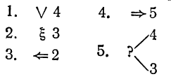
ПРИМЕР ПРОГРАММ НА МАШИНЕ ПОСТА
Начальное положение
Программа
Одно и тоже начальное положение может привести к различным исходам

Slide 28









ВЫПОЛНЕНИЕ ПРОГРАММЫ
Программfа
Начальное положение
Первый шаг
Второй
шаг
Третий
шаг
Четвертый шаг
Пятый
шаг
Шестой
шаг
Седьмой
шаг
секция V,
значит i = 3
Безрезультатная
остановка!

Slide 29
НАГЛЯДНЫЙ ПРИМЕР ПРОГРАММ НА ТРЕНАЖЕРЕ

Slide 30

ВЫЧИТАНИЕ ЕДИНИЦЫ

Slide 31

ПРИБАВЛЕНИЕ ЕДИНИЦЫ

Slide 32
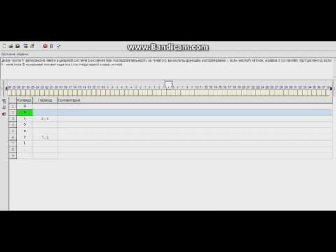
ЧЕТНОСТЬ ИЛИ НЕЧЕТНОСТЬ ЧИСЛА

Slide 33

ПРОГРАММА СЛОЖЕНИЯ ДВУХ ЧИСЕЛ

Slide 34
ВКЛАД В РАЗВИТИЕ ИНФОРМАТИКИ
ВЫВОД

Slide 35
ВКЛАД В РАЗВИТИЕ НАУКИ
Машина представляет собой универсальный исполнитель, позволяющий «вводить» начальные данные, и после выполнения программ «читать» результат.
С помощью простейших операций, которыми располагает машина Поста, можно выполнять арифметические операции — основу любого современного процессора. С помощью машины Поста можно вести обучение первым навыкам составления программ для ЭВМ.
Машину Поста можно рассматривать как упрощенную модель ЭВМ. В самом деле, как ЭВМ, так и машина Поста имеют:
неделимые носители информации (клетки - биты), которые могут быть заполненными или незаполненными;
ограниченный набор элементарных действий - команд, каждая из которых выполняется за один такт (шаг).
Обе машины работают на основе программы. Однако, в машине Поста информация располагается линейно и читается подряд, а в ЭВМ можно читать информацию по адресу; набор команд ЭВМ значительно шире и выразительнее, чем команды машины Поста и т.д.

Slide 36
ВЫВОД
Эмиль Пост одним из первых (независимо от А.М. Тьюринга) дал определение понятия алгоритма в терминах «абстрактной вычислительной машины» и сформулировал основной тезис теории алгоритмов.
Пост предложил абстрактную вычислительную конструкцию, позволяющую формально определить алгоритм и названную впоследствии машиной Поста.
При разработке вычислительной конструкции Пост руководствовался принципом создания максимально простой абстракции: минимумом операций при обработке информации, входная информация должна быть закодирована с использованием минимального набора символов.

Slide 37
Список источников
https://studfiles.net/preview/5825820/page:4/
https://studfiles.net/preview/960099/
https://www.bibliofond.ru/detail.aspx?id=655920
https://www.syl.ru/article/178287/new_mashina-tyuringa-opisanie-i-primeryi-mashin-tyuringa
https://studfiles.net/preview/5568437/page:16/
https://studfiles.net/preview/1399307/page:20/
https://ru.wikipedia.org/wiki/Пост,_Эмиль_Леон
https://ru.wikipedia.org/wiki/Тьюринг,_Алан
https://ru.wikipedia.org/wiki/Машина_Тьюринга
https://ru.wikipedia.org/wiki/Машина_Поста
https://intellect.ml/mashina-posta-6224
Http://информатика.1сентября.рф/articlef.php?ID=200700104
Успенский “Машина Поста” 1988

